Slide 1
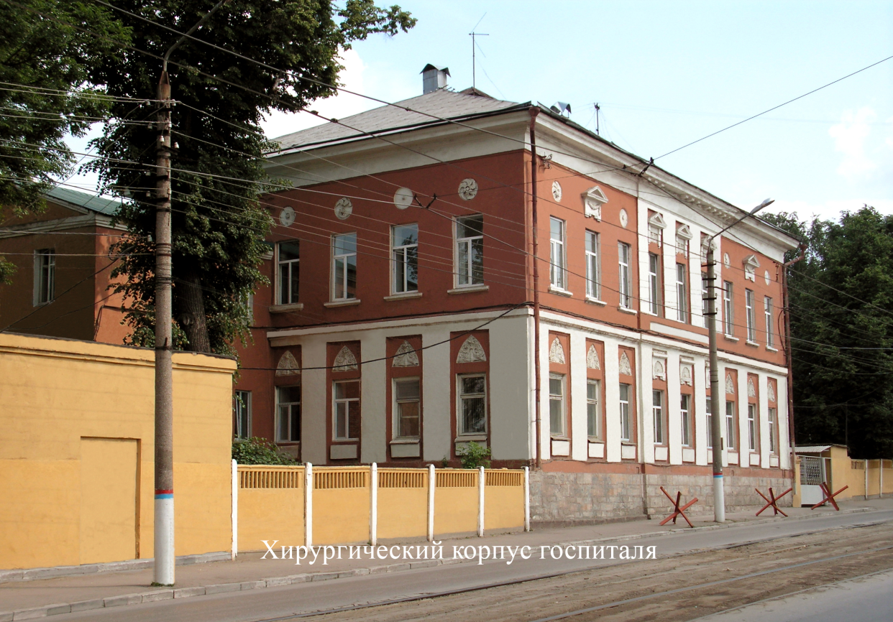
ФГКУ 1586 ВКГ Начальник филиала № 1 ФГКУ «1586 ВКГ» МО РФ (главный врач) -Романюк Николай Александрович.
ИСТОРИЧЕСКАЯ СПРАВКА
1029 эвакогоспиталь был развернут согласно мобилизационного плана 22 июня 1941 года на 200 коек в г. Сумы на базе артиллерийского училища. Первым начальником госпиталя, формировавшим основные функциональные подразделения, был назначен военврач II ранга (майор медицинской службы) А.С. Марков.
С 27 августа 1941 года в связи с приближением линии фронта госпиталь передислоцирован в г. Горький в Гороховецкие лагеря в распоряжение эвакопункта №41. Первых военнослужащих принял 19 сентября 1941 года. В апреле 1942 года в госпитале было развернуто 475 коек.

Slide 2
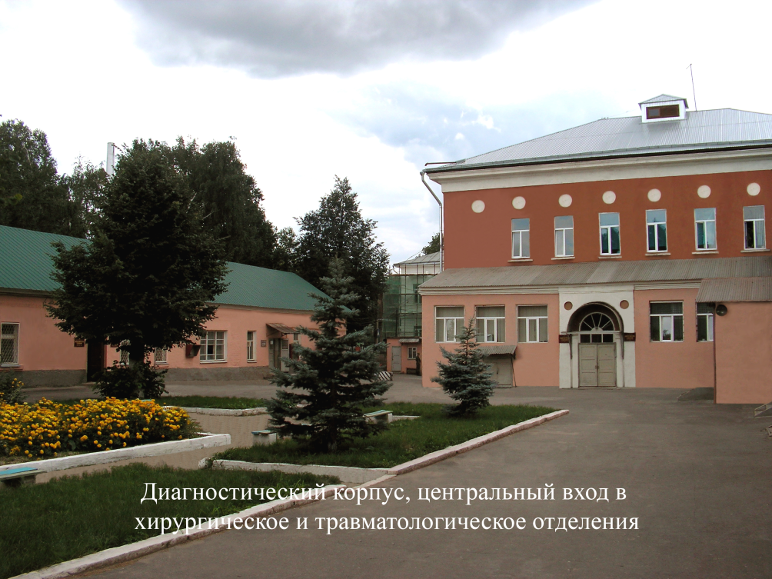
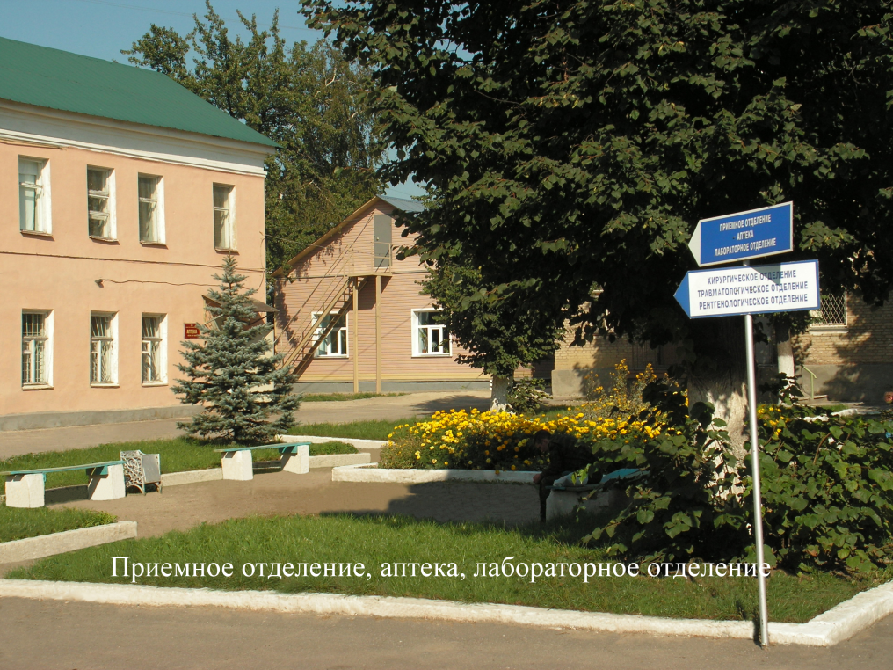
За 17 месяцев работы в Гороховецких лагерях в госпитале получили стационарную квалифицированную помощь более 7 тыс. раненых и больных.
В феврале 1943 года госпиталь передислоцировался в н.п. Левашово (лагерь Песочный) Костромской области, а с декабря 1944 года развернут в г. Тула. Лечебно-диагностические отделения госпиталя были размещены в помещении школы № 24. В феврале 1945 года коечная емкость госпиталя увеличена до 300 коек за счет дополнительных помещений фабричных лагерей.
С 1959 года штат госпиталя переведен на 250 коек.
В сентябре 1991 г. в соответствии с директивой первого заместителя МО ССР от 17.09.1991 г. №314/8/935 Тульский гарнизонный госпиталь (в/ч 52203), существовавший по штату 27/752-52 на 250 коек передан в оперативное подчинение Командующему Воздушно-десантными войсками. С 1 ноября 1993 г. на основании директивы Министра обороны РФ от 20.01.1993 г. № 161/1/1/420 переформирован в 1029 Центральный военный госпиталь Воздушно-десантных войск по штату 27/117-52 на 300 коек.
С июня 2006г. переименован в Федеральное государственное учреждение «1029 Центральный военный госпиталь» Воздушно-десантных войск.

Slide 3
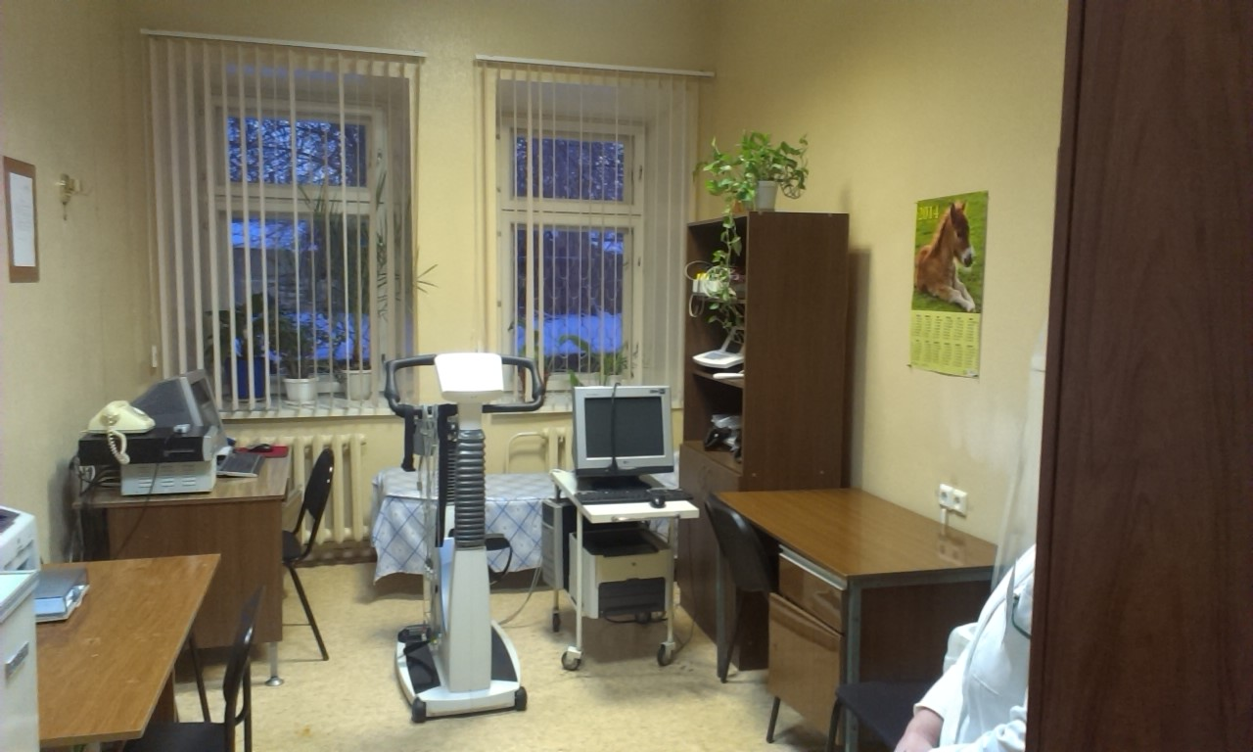
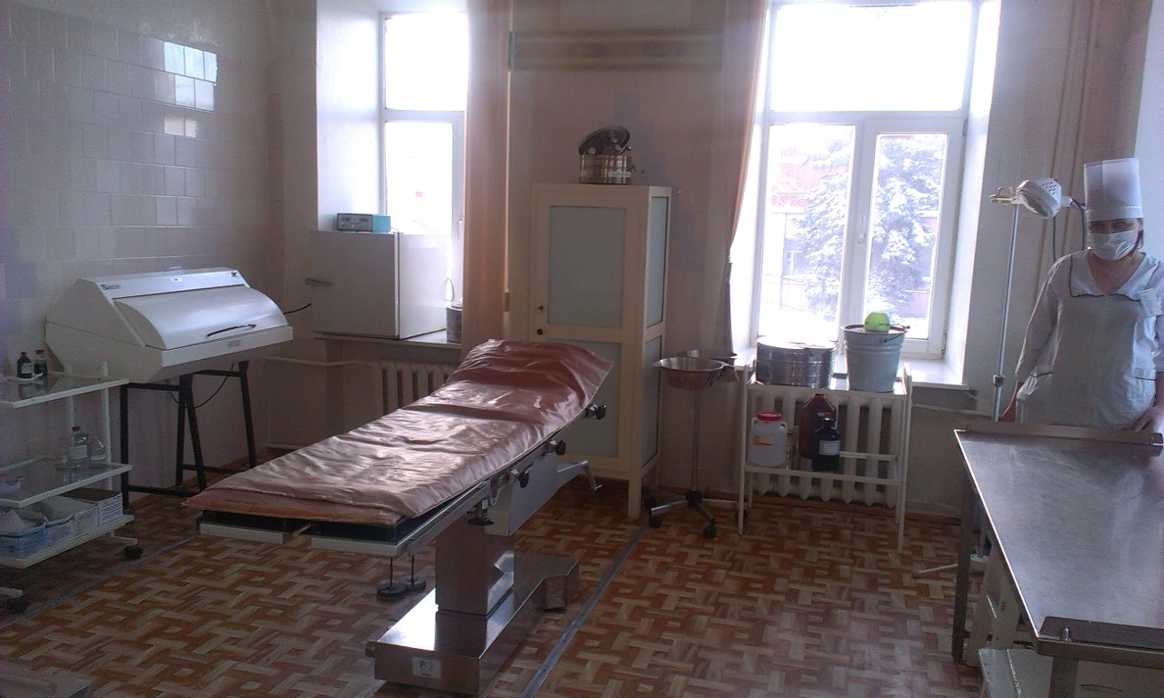
Филиал Федерального Бюджетного Учреждения «Главный военный клинический госпиталь имени академика Н.Н. Бурденко» МО РФ создан во исполнение Директивы МО РФ от 04.08.2009 г. № Д 67 дсп в соответствии с Директивой Генерального штаба ВС РФ от 20.10.2009 г. № 314/6/4045. Является правопреемником ФГУ «1029 Центральный военный госпиталь» Воздушно-десантных войск.
В настоящее время образован Филиал № 1 ФГКУ «1586 ВКГ» МО РФ (приказ Министра Обороны № 398 от 27.05.2013 г.).
Осуществляет полное лечебное обеспечение рядового, офицерского состава и пенсионеров Министерства обороны РФ, обслуживание рядового и офицерского состава МЧС РФ, обслуживание рядового состава МВД РФ.

